Slide 1
ỦY BAN NHÂN DÂN HUYỆN PHÚ HÒA
TRƯỜNG THCS TRẦN HÀO
Giáo viên dạy:
LÊ NGỌC HÂN

Slide 2
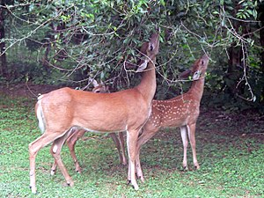
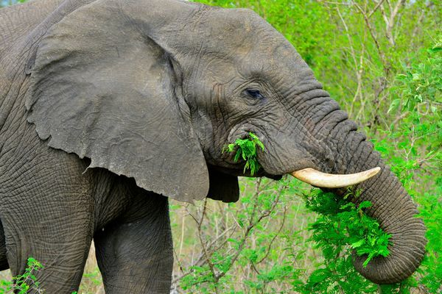
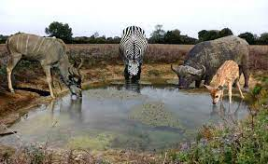
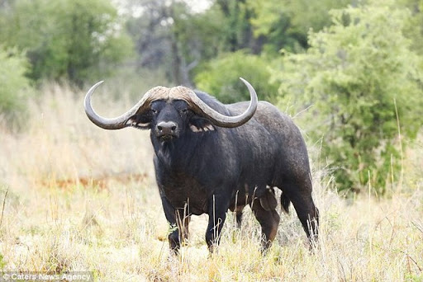
Để tồn tại và phát triển, các động vật trên đã lấy từ môi trường những gì?
Thức ăn
Nước
Khí oxygen
Để duy trì sự sống, động vật phải thường xuyên lấy từ môi trường thức ăn, nước, khí oxygen có trong không khí.

Slide 3
Trong quá trình sống, động vật thường xuyên thải ra môi trường những gì?
Phân
Nước tiểu
Khí carbon dioxide
Trong quá trình sống, động vật thường xuyên thải ra môi trường khí carbon dioxide, phân, nước tiểu,…

Slide 4
HẤP THỤ
THẢI RA
KHÍ OXIGEN
KHÍ
CARBON DIOXIDE
ĐỘNG VẬT
NƯỚC
NƯỚC TIỂU
CÁC CHẤT HỮU CƠ
TRONG THỨC ĂN
(LẤY TỪ THỰC VẬT
HOẶC ĐỘNG VẬT)
CÁC CHẤT THẢI
…
SƠ ĐỒ SỰ TRAO ĐỔI CHẤT Ở ĐỘNG VẬT

Slide 5
BÀI 30. TRAO ĐỔI NƯỚC VÀ CÁC CHẤT DINH DƯỠNG Ở ĐỘNG VẬT (TIẾT 25, 26, 27, 28)
1. Con đường trao đổi nước và nhu cầu sử dụng nước ở động vật
2. Con đường thu nhận và tiêu hóa thức ăn ở động vật
3. Quá trình vận chuyển các chất ở động vật
4. Vận dụng hiểu biết về trao đổi chất và chuyển hóa năng lượng ở động vật vào thực tiễn

Slide 6
TIẾT 28 BÀI 30. TRAO ĐỔI NƯỚC VÀ CÁC CHẤT DINH DƯỠNG Ở ĐỘNG VẬT
4. Vận dụng hiểu biết về trao đổi chất và chuyển hóa năng lượng ở động vật vào thực tiễn
a. Tìm hiểu nhu cầu dinh dưỡng của con người

Slide 7
THẢO LUẬN NHÓM
11. Hãy dự đoán nhu cầu dinh dưỡng của các đối tượng sau đây cao hay thấp. Giải thích?
a. Thợ xây dựng.
b. Nhân viên văn phòng.
c. Trẻ ở tuổi dậy thì.
d. Phụ nữ mang thai.
12. Cho ví dụ về những tác hại của việc thừa hoặc thiếu các chất dinh dưỡng?

Slide 8
11. a. Thợ xây dựng: nhu cầu dinh dưỡng cao vì đây là những người lao động nặng, có cường độ trao đổi chất cao.
b. Nhân viên văn phòng: nhu cầu dinh dưỡng vừa đủ vì họ không phải lao động nặng.
c. Trẻ ở tuổi dậy thì: nhu cầu dinh dưỡng cao do đây là giai đoạn cần cung cấp nhiều chất dinh dưỡng để cơ thể sinh trưởng và phát triển nhanh chóng.
d. Phụ nữ mang thai: nhu cầu dinh dưỡng cao vì các chất dinh dưỡng ngoài việc cung cấp cho người mẹ còn cung cấp cho thai nhi.
12.- Thừa chất dinh dưỡng: gây một số bệnh lí như béo phì, thừa lipid gây các bệnh về tim mạch, thừa glucose gây tiểu đường,...
- Thiếu chất dinh dưỡng: thiếu iodine gây một số bệnh lí như bướu cổ; thiếu vitamin C làm giảm sức đề kháng; thiếu sắt, vitamin B12, dẫn đến thiếu máu; thiếu vitamin A gây một số bệnh về mắt,...

Slide 9
BÀI 30. TRAO ĐỔI NƯỚC VÀ CÁC CHẤT DINH DƯỠNG Ở ĐỘNG VẬT
4. Vận dụng hiểu biết về trao đổi chất và chuyển hóa năng lượng ở động vật vào thực tiễn
a. Tìm hiểu nhu cầu dinh dưỡng của con người
- Nhu cầu dinh dưỡng của mỗi người là khác nhau tùy thuộc vào độ tuổi, trạng thái sinh lí, giới tính, hoạt động hằng ngày, … Để cơ thể hoạt động bình thường, cần có chế độ dinh dưỡng hợp lí, không ăn quá thừa hoặc quá thiếu các chất cần thiết.

Slide 10
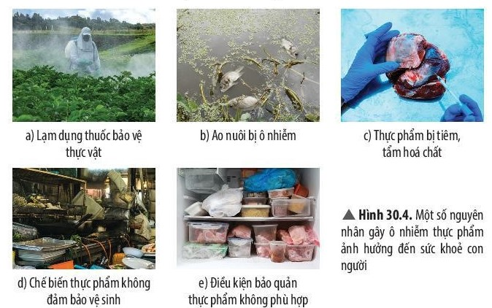
b. Tìm hiểu về vấn đề vệ sinh ăn uống
14. Các loại thực phẩm bị ô nhiễm sẽ gây ra những hậu quả gì cho người sử dụng?
13. Quan sát Hình 30.4, hãy cho biết những nguyên nhân dẫn đến việc ô nhiễm thực phẩm?

Slide 11
13. Những nguyên nhân
- Lạm dụng thuốc bảo vệ thực vật.
- Ô nhiễm môi trường chăn nuôi, chế biến nông sản.
- Sử dụng các loại hóa chất bảo quản thực phẩm có hại.
- Chế biến thực phẩm không đảm bảo vệ sinh.
- Điều kiện bảo quản thực phẩm chưa phù hợp.
-...
14. Hậu quả:
- Gây các bệnh về đường tiêu hóa: tiêu chảy, ngộ độc, viêm loét ống tiêu hóa, giun sán kí sinh…
- Các chất độc tích trữ lâu trong cơ thể có thể gây nhiễm độc: ngộ độc chì, thủy ngân,...

Slide 12
BÀI 30. TRAO ĐỔI NƯỚC VÀ CÁC CHẤT DINH DƯỠNG Ở ĐỘNG VẬT
4. Vận dụng hiểu biết về trao đổi chất và chuyển hóa năng lượng ở động vật vào thực tiễn
- Nhu cầu dinh dưỡng của mỗi người là khác nhau tuỳ thuộc vào độ tuổi, trạng thái sinh lí, giới tính, hoạt động hằng ngày, … Để cơ thể hoạt động bình thường, cần có chế độ dinh dưỡng hợp lí, không ăn quá thừa hoặc quá thiếu các chất cần thiết.
- Cần lựa chọn sử dụng các nguồn thực phẩm sạch, bảo quản và chế biến thực phẩm đúng cách để đảm bảo vệ sinh ăn uống, qua đó bảo vệ sức khoẻ con người.

Slide 13
Hãy cho biết vai trò của việc có một chế độ dinh dưỡng phù hợp?
=> Một chế độ dinh dưỡng hợp lý sẽ giúp phát triển thể chất, cải thiện sức khỏe, tăng cường hệ miễn dịch, giảm nguy cơ mắc các bệnh không lây nhiễm như đái tháo đường, tim mạch…và kéo dài tuổi thọ. Suy dinh dưỡng hay thừa cân béo phì dưới mọi hình thức, đều ảnh hưởng nghiêm trọng đến sức khỏe con người.

Slide 14
VÒNG QUAY
MAY MẮN
Lời chúc
7
Tiếc quá
1
2
9
VỖ TAY
10
3
4
Mất lượt
8
QUAY

Slide 15
Câu 1: Trong trường hợp nào sau đây con người cần phải truyền nước?
A. Khi bị sốt cao hoặc bị tiêu chảy.
B. Khi bị sốt cao hoặc đau dạ dày.
C. Khi bị sốt cao hoặc làm việc mệt nhọc.
D. Khi bị tiêu chảy hoặc làm việc mệt nhọc.
ĐÁP ÁN: A
QUAY VỀ

Slide 16
Câu 2: Vi sao chúng ta nên ăn đa dạng các loại thức ăn mà không nên chỉ ăn một loại thức ăn?
A. Giúp chúng ta ăn ngon miệng hơn
B. Cần cung cấp đa dạng các chất dinh dưỡng cho cơ thể
C. Cần phối hợp hợp lí các loại thức ăn để tránh gây ngộ độc
D. Giúp cơ thể hấp thu các chất dinh dưỡng tốt hơn
ĐÁP ÁN: B
QUAY VỀ

Slide 17
Câu 3: Theo khuyến nghị của Viện Dinh dưỡng Quốc gia, trẻ vị thành niên nên bổ sung nước theo tỉ lệ 40 ml/kg cân nặng. Dựa vào khuyến nghị trên, em hãy tính lượng nước mà một học sinh lớp 8 có cân nặng 50 kg cần uống trong một ngày.
A. 2 000 ml.
B. 1 500 ml.
C. 1000 ml.
D. 3 000 ml.
ĐÁP ÁN: A
QUAY VỀ

Slide 18
Những nguyên nhân nào sau đây gây ra thực trạng ô nhiễm thực phẩm hiện nay?
1. Thực phẩm bị nhiễm các vi sinh vật độc hại.
2. Sử dụng các chất bảo quản quá hàm lượng cho phép.
3. Bảo quản thức ăn sống trong ngăn đá tủ lạnh, tủ đông.
4. Các loại rau, quả được bón quá nhiều phân hoá học.
5. Sử dụng các loại phân bón vi sinh.
6. Để thức ăn thừa qua đêm.
ĐÁP ÁN: 1,2,4,6
QUAY VỀ

Slide 19
VẬN DỤNG
Vận dụng những hiểu biết về trao đổi chất và chuyển hóa năng lượng ở người, em hãy đề xuất một số biện pháp trong việc đảm bảo chế độ dinh dưỡng hợp lí và vệ sinh ăn uống để bảo vệ sức khỏe con người. Cho biết tác dụng của các biện pháp đó?
Một số biện pháp trong việc đảm bảo chế độ dinh dưỡng hợp lí và vệ sinh ăn uống để bảo vệ sức khỏe con người:
- Có chế độ dinh dưỡng cân đối (không ăn quá nhiều, không ăn quá ít), phù hợp với độ tuổi, giới tính, tình trạng sức khỏe, tính chất công việc.
- Sử dụng thực phẩm có nguồn gốc, xuất xứ rõ ràng.
- Cần đảm bảo vệ sinh khi ăn uống (rửa tay sạch trước khi ăn….).
- Chế biến và bảo quản thực phẩm đúng cách.
- Bảo vệ môi trường sống, không sử dụng hóa chất độc hại,…

Slide 20
• Tác dụng của các biện pháp trên:
- Giúp cơ thể có đủ nguyên liệu để xây dựng tế bào, cơ quan, hệ cơ quan và cơ thể; có đủ năng lượng cho các hoạt động sống của tế bào và cơ thể.
- Phòng tránh được các bệnh đường tiêu hóa như giun, sán, ngộ độc thực phẩm,…

Slide 21
Hướng dẫn học tập ở nhà
Làm bài tập ở SBT
Chuẩn bị bài 31: Thực hành chứng minh thân vận
chuyển nước và lá thoát hơi nước.
- Đọc thông tin kết hợp thực hiện trước ở nhà:
+ Thí nghiệm chứng minh thân vận chuyển nước.
+ Thí nghiệm chứng minh lá thoát hơi nước.

